Slide 1
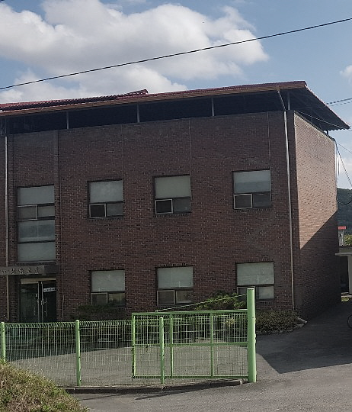
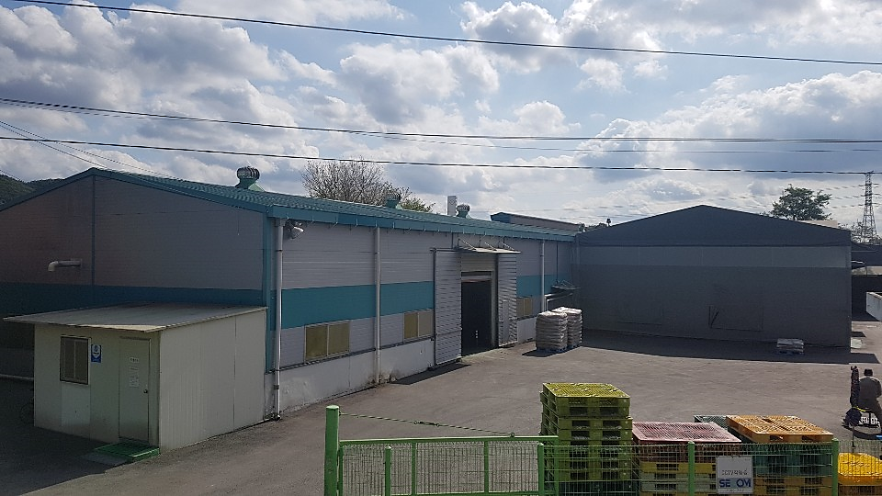
회사소개서
GAEMI INDUSTRY Co., LTD
TEL : +82-43-883-9021
FAX : +82-43-883-9024

Slide 2
목 차
1. 회사개요
2. 회사연혁
3. 경영방침
4. 공장 Lay-out
5. 조직도
6. 제조공정
7. 특징 및 장점
8. 생산제품
9. 제조설비 보유현황
10. 주요 거래처
11. 영업등록증 외

Slide 3
1. 회사개요
회 사 명
㈜ 개 미 산 업
대표이사
정 재 성
자 본 금
4억원
매 출
50억원
취급품목
생미분, 볶음미분, 팽화미, 알파미분, 쌀크릿츠, 볶음대두분, 알파전분,
볶음흑미분, 유기농 곡류/두류, 무농약 곡류/두류, 탈지대두분 등
본사주소
충북 음성군 맹동면 덕금로 234번길 63-28
전화번호
043)882-9021
팩 스
043)883-9024
전자우편
gaemi1214@naver.com
홈페이지
www.gaemifood.co.kr

Slide 4
2. 회사연혁
2007년 8월 자본금 1억으로 회사 설립
2007년 8월 대표이사 정재성 취임
2008년 2월 생산시설 Line별 공정 자동화 구축
2008년 5월 ISO9001 품질경영시스템 인증
2010년 5월 자본금 4억으로 증자
2010년 7월 볶음 설비 증설
2011년 3월 분쇄 설비 3대 증설
2011년 10월 배합 설비 2대 증설
2013년 2월 공장 면적 500㎡ 확장
2015년 12월 유기가공식품 인증 획득
2018년 12월 2공장 부지 매입(1000평)
2019년 12월 매출액 50억 달성
2020년 11월 HACCP 추진

Slide 5
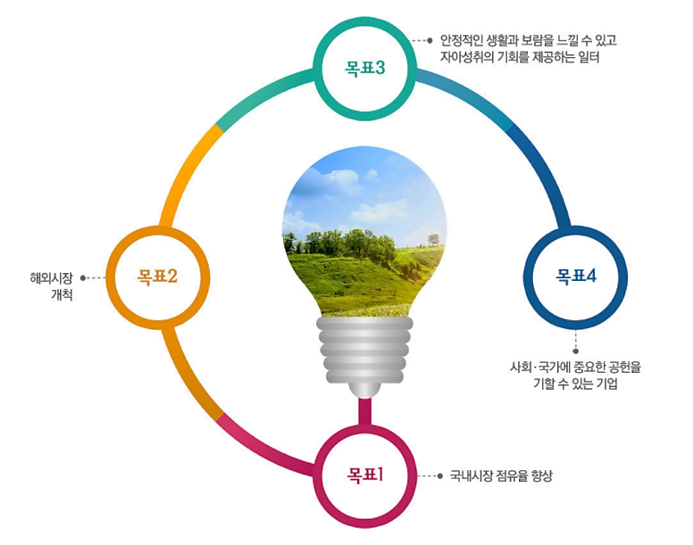
3. 경영방침
품질 혁신
생산 효율
조직 확대`
제품 다양화
고객 다갹화
생산 극대화
조직 전문화
업무 집중화
업계 1위 도약
내실 있고 행복한 가치 경영
변화 추구 (의식, 환경, SYSTEM)

Slide 6
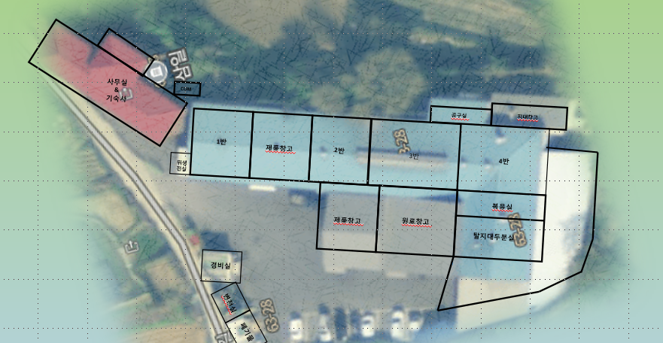
4. 공 장 Lay-out

Slide 7
5. 조직도
대표이사
전무
관리부
생산관리부
영업부
총무부
생산팀
공무팀
물류팀
품질관리팀

Slide 8
6. 제조 공정
원재료
부자재 입고
<입고검사>
1차 가공
Roasting
Extrudeing
Mixing
2차 가공
Milling &
Grits
Non-stop
system
반제품 검수
금속검출
선별
(Sifter)
포장
내포장
(PE 포장)
지대(Bag)포장
출고
◦ 금속이물(Magnetic Bar) : Fe 2.0mmφ 이하, 10ppm 이하
◦ 선별체(Sifter) : #20~#50

Slide 9
7. ㈜개미산업 특장점
고객 요구사항에 맞는 가격, 품질, 원산지, 수량, 포장 생산 가능
고객이 요구하는 여러 조건을 동시에 만족시키고 동일한 조건으로 제품을 생산한다.
까다로운 품질(수분, 입도, 색도, α-화도, 영양성분 등) 만족 가능
가공 식품류 기준, 규격, 품질 조건을 파악하고 정확한 검사를 실시하여 제품을 생산한다.
다각적인 원료 구매를 통한 다양한 제품 공급 가능
농수산물의 가격변동 및 수급 현황을 파악하여 가격변동을 최소화하고 안정적인 제품을 공급한다.
전문가로 이루어진 탄탄한 조직력으로 철저한 납기 준수 가능
생산, 품질, 영업, 공무, 관리 전문가들의 의사소통으로 고객 요구사항을 만족시킨다.
원료, 제품 관리를 위한 선별 장치 구비(석발기, 자석봉, 선별체 등)
실시간 모니터링과 검사를 통한 최상의 품질을 생산한다.
식품안전, 식품위생을 최우선 목표로 둔 품질/생산 관리 가능

Slide 10
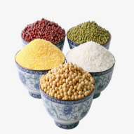
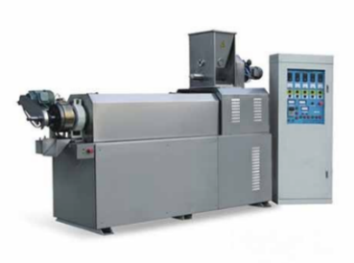
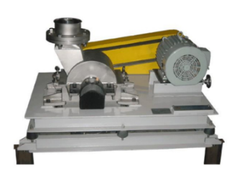
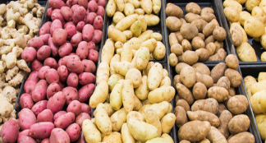
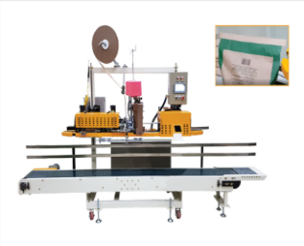
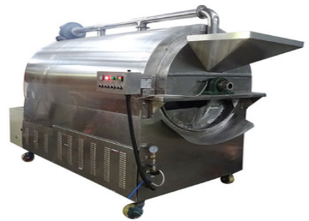
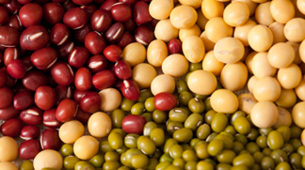
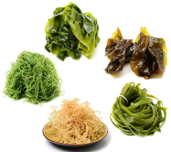
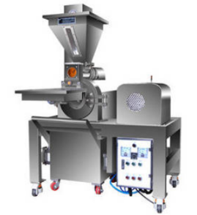
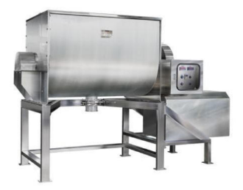
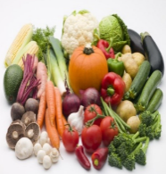
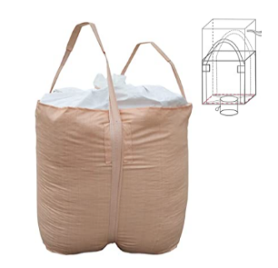
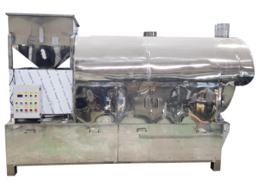
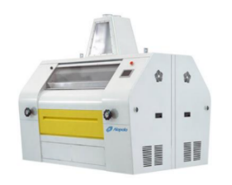
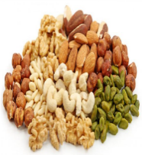
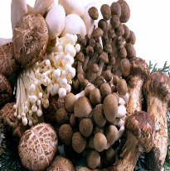
8. 생산제품
생산 제품
PROCESSING
MILLING
PACKING
곡류
서류
Hammer mill
두류
Extruder
해조류
Paper / PE
Drum roaster
과채류
수산물
Pin crusher
Mixer
견과류
기타
Ton bag / PE
Salt roaster
Roller mill

Slide 11
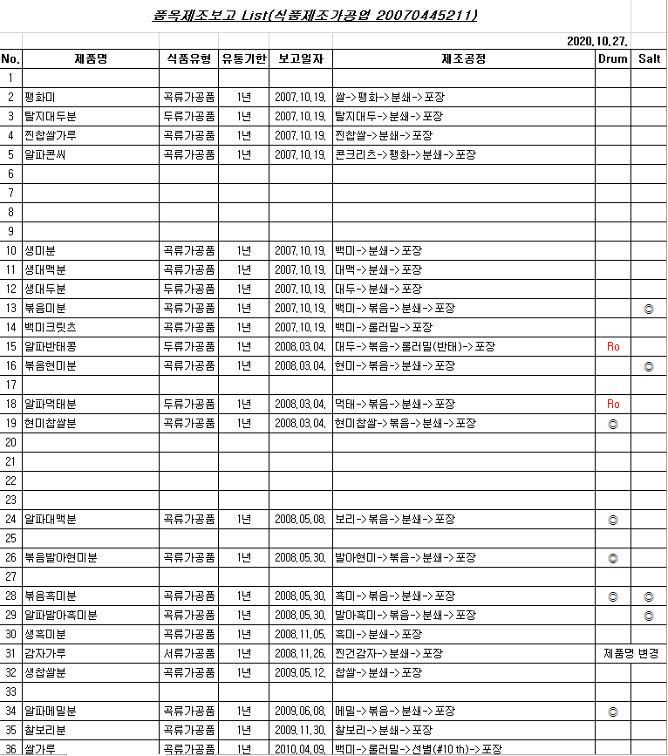
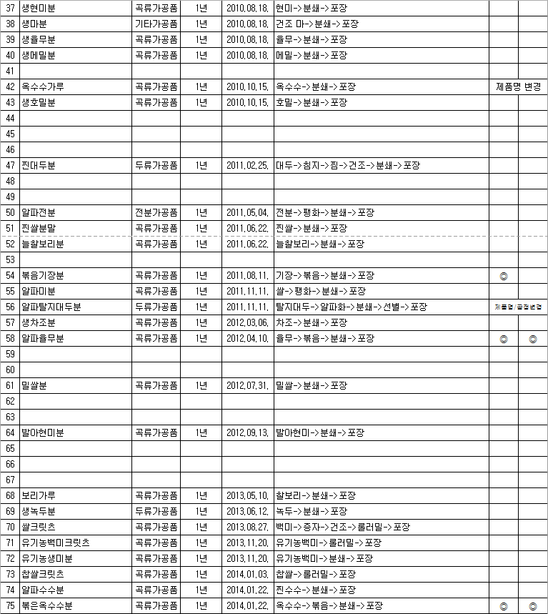

Slide 12
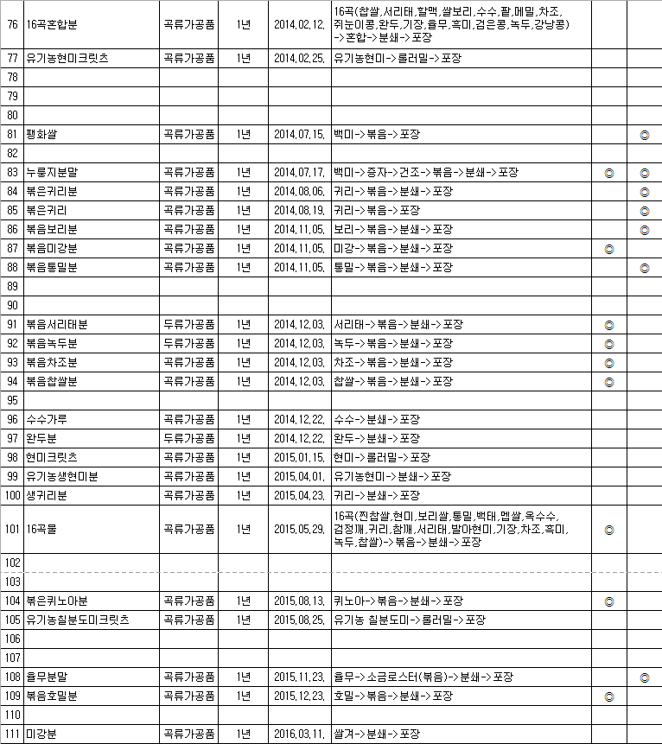
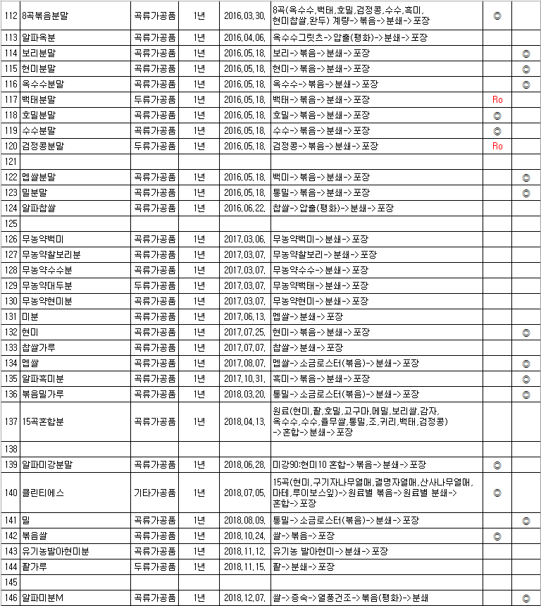

Slide 13
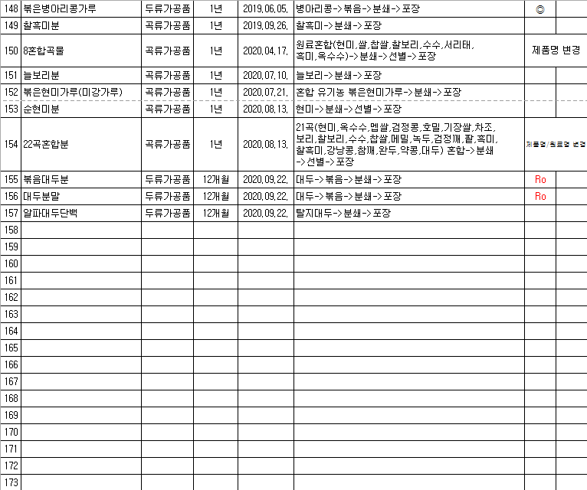

Slide 14
9. 제조설비 보유현황
No. | 제조설비 | Capacity | 수량 | 일일 생산량(kg/대)
1 | Hammer mill | 200kg / hr | 7 | 10,000 kg
2 | Super mill | 300kg / hr | 1 | 3,000 kg
2 | Roller mill | 500kg / hr | 2 | 10,000 kg
3 | Pin-crusher | 100kg / hr | 1 | 1,000 kg
4 | Extruder | 200kg / hr | 2 | 5,000 kg
5 | Ribbon mixer | 500kg / hr | 3 | 10,000 kg
6 | Sifter(Screen) | 300kg / hr | 7 | 10,000 kg
7 | Drum Roaster | 300kg / hr | 1 | 3,000 kg
8 | Salt Roaster | 300kg / hr | 1 | 3,000 kg
9 | Rock Picker | 300kg / hr | 1 | 3,000 kg
10 | Sealing Machine |  | 10

Slide 15
10. 주요 거래처

Slide 16
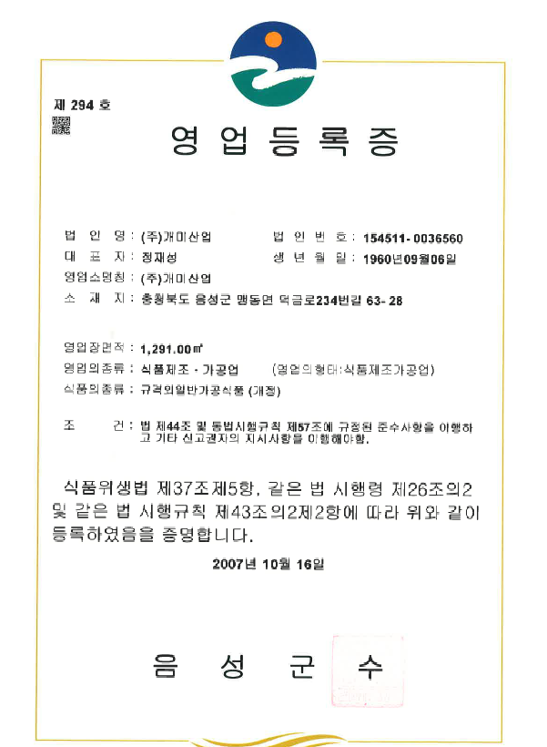
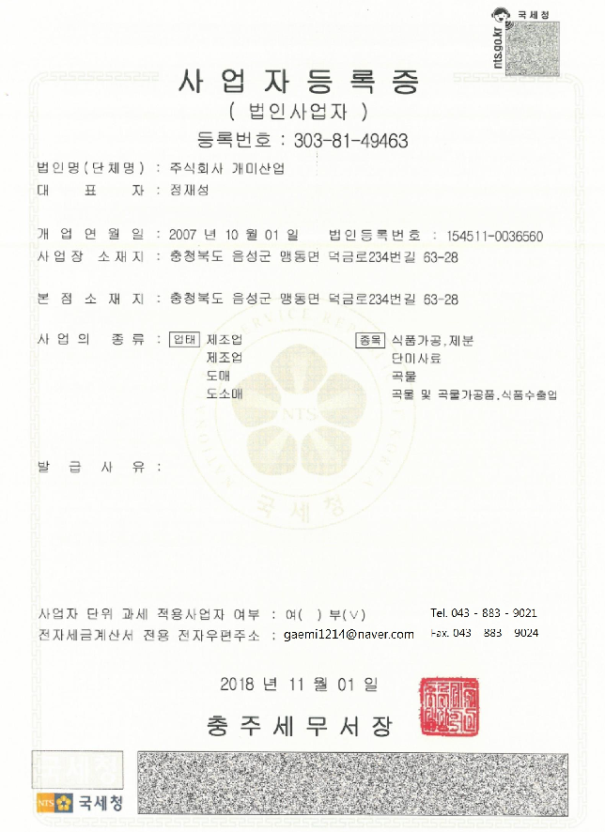
10. 영업등록증, 사업자등록증

Slide 17
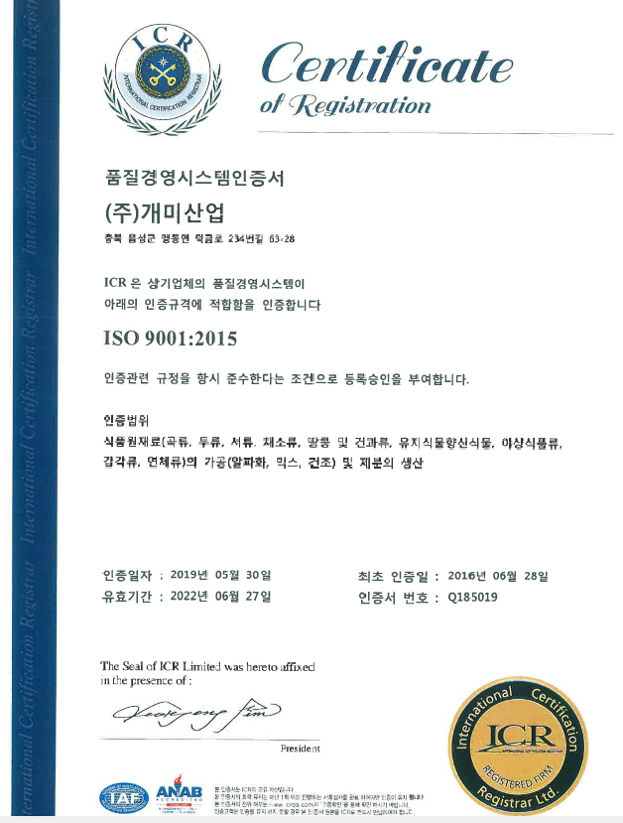
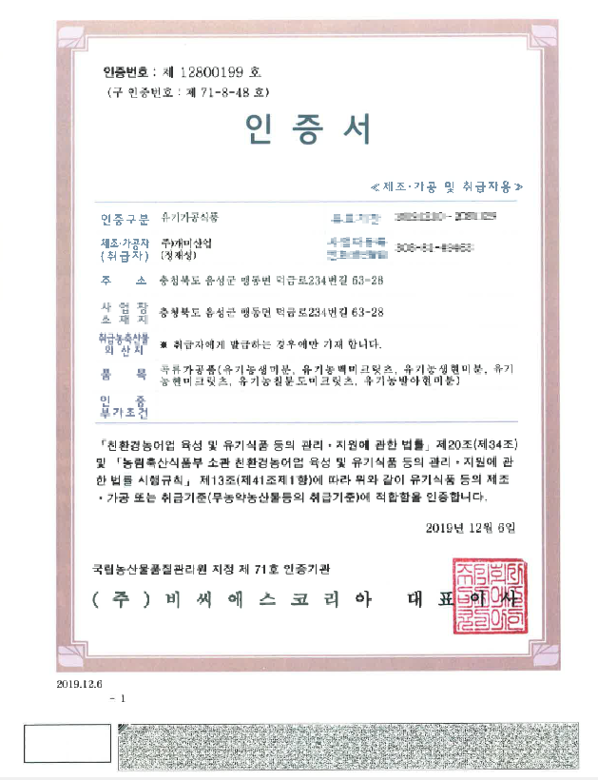
10. ISO9001 인증서, 유기가공식품인증서

Slide 18
THANK YOU

